Slide 1
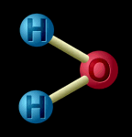
NIVEAU D’ORGANISATION MOLÉCULAIRE
Julie Lavoie, enseignante en biologie au Collège Lionel-Groulx

Slide 2
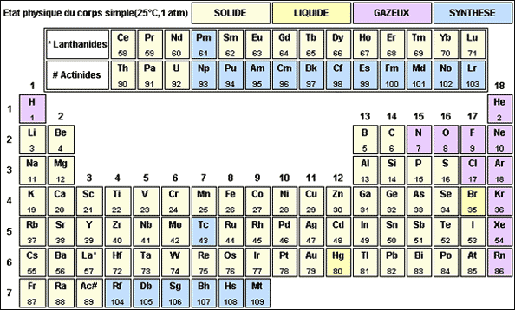
Les sortes d’atomes, qui se combinent en molécules…

Slide 3
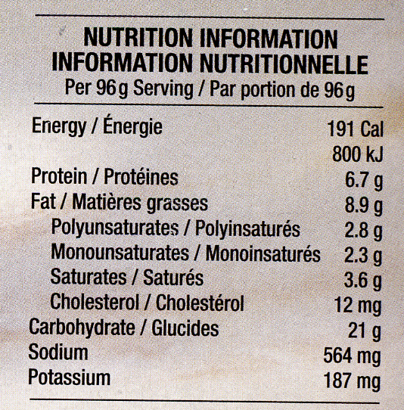
Constitution moléculaire des vivants (plantes/animaux)… et des aliments (d’origine végétale/animale)!

Slide 4
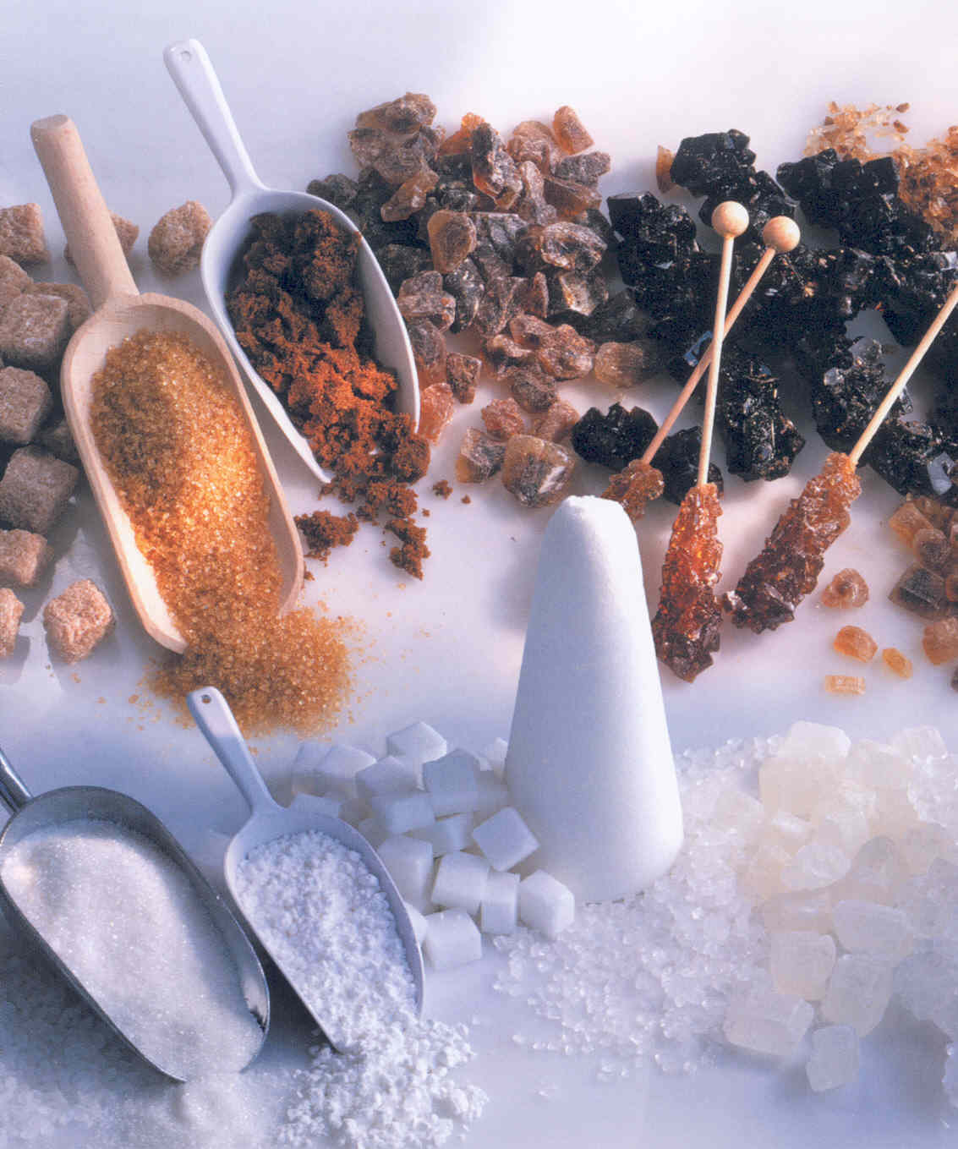

Les glucides ou sucres

Slide 5

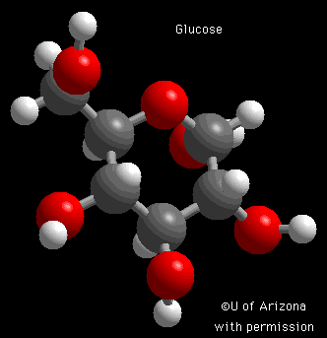
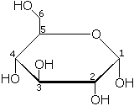
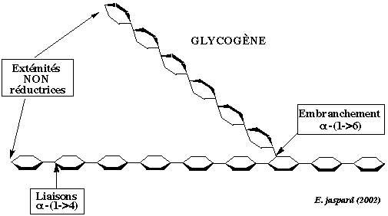
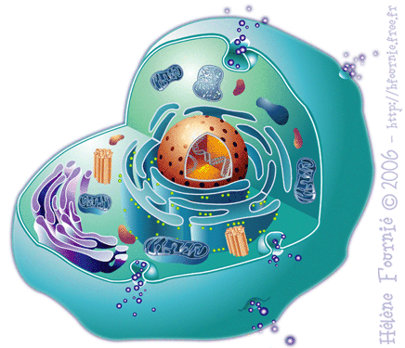
Les glucides
Le « carburant » (énergie)
des cellules : le GLUCOSE…
… et son entreposage (énergie)
à court/moyen terme :
le GLYCOGÈNE.
Autre glucide complexe entreposé, mais chez les végétaux
(donc présent dans les aliments mais non dans le corps humaine) : l’amidon.

Slide 6

Les lipides ou gras

Slide 7
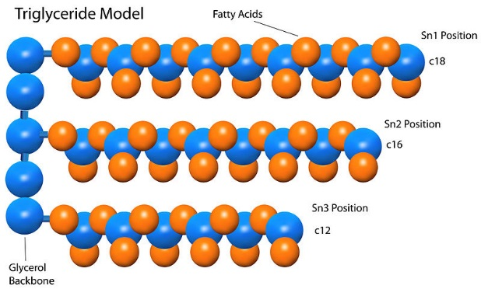
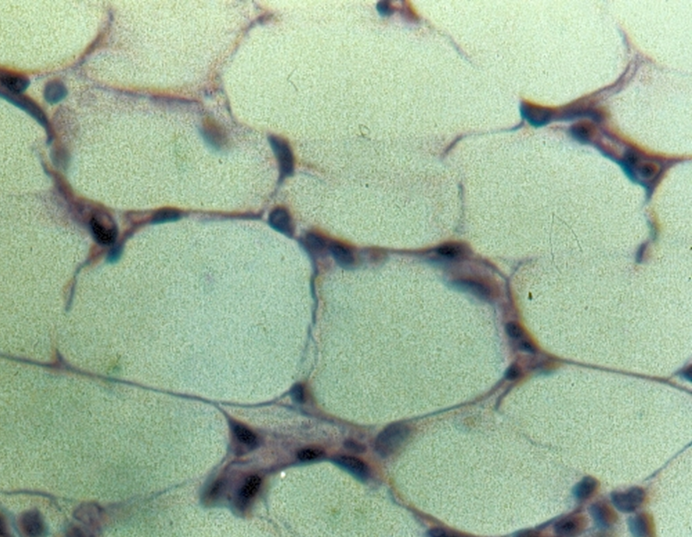
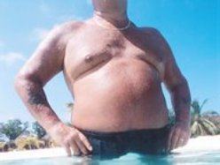
Les lipides
Énergie de réserve (entreposage à long terme) :
les GRAISSES ou triglycérides

Slide 8
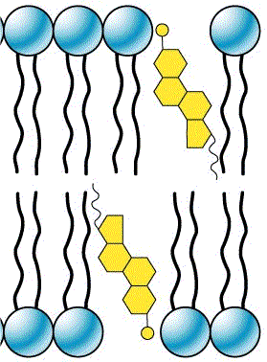
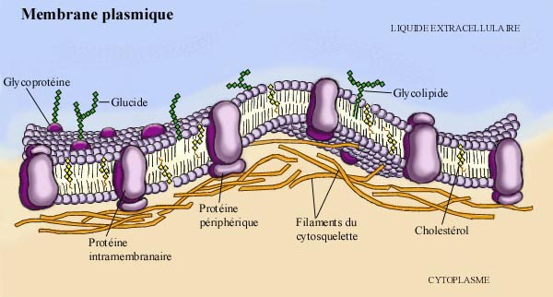
Les lipides
Constitution des membranes cellulaires :
PHOSPHOLOPIDES et CHOLESTÉROL

Slide 9
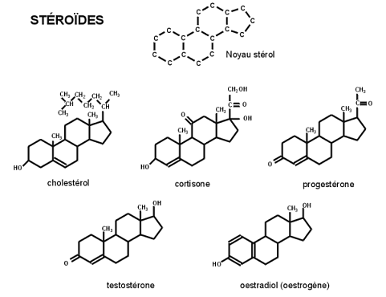
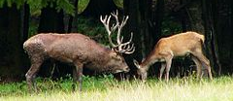
Les lipides
Messagers hormonaux :
HORMONES sexuelles
et corticoïdes

Slide 10

Les protéines
Acteurs de
la contraction
musculaire
Messagers
hormonaux
Catalyseurs
biologiques
Armes
immunitaires
Transporteurs
d’O₂

Slide 11
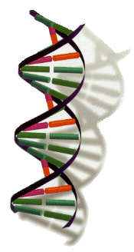
Les acides nucléiques

Slide 12
Les acides nucléiques
L’ADN : support de l’information génétique

Slide 13
NIVEAU D’ORGANISATION CELLULAIRE
Cellules aux fonctions spécialisées
Cellules aux formes particulières

Slide 14
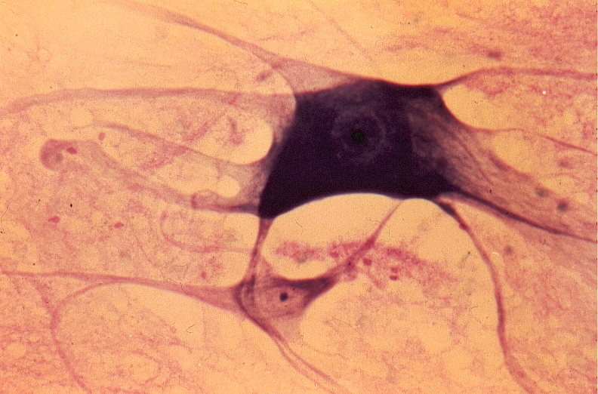
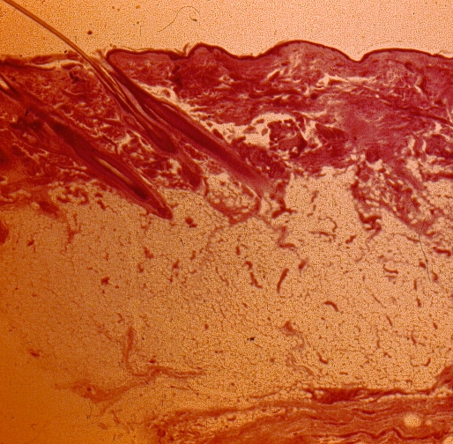
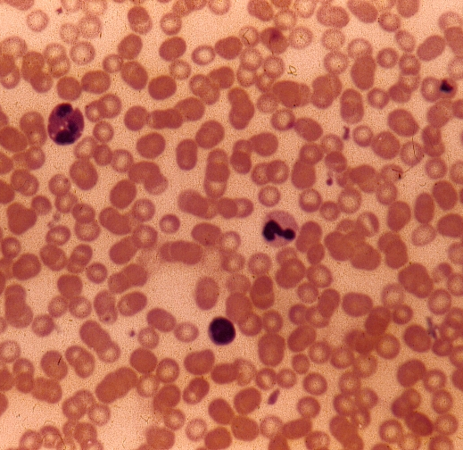
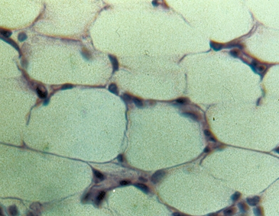
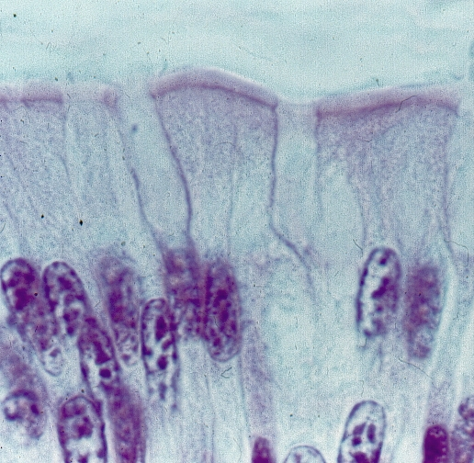
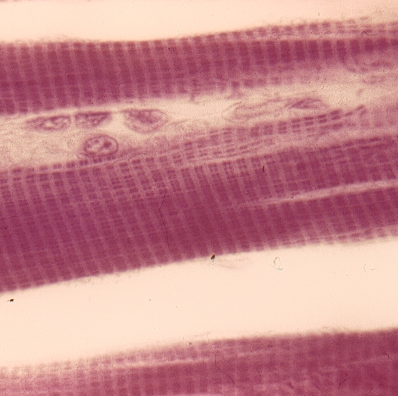
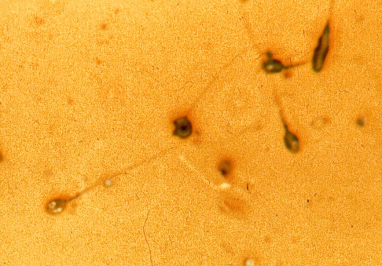
Où ont été prises ces photos?...
Quels types de cellules peut-on y observer?

Slide 15
Cette semaine…
VOUS explorerez ce que
TOUTES les cellules ont EN COMMUN :
membrane, cytoplasme et organites.

Slide 16
Sources des images tirées du web
Molécules d’eau et d’ADN :
http://www.hrw.com/science/si-science/chemistry/atomic_structure/molecules/02mol.html
Tableau périodique :
http://www.futura-sciences.com/comprendre/g/definition-tableau-mendeleiev-periodique-elements_4425.php
Informations nutritionnelles :
http://www.boitearecettes.com/repas_prepares/04-05-17-nutrition.gif
Illustrations représentant les aliments renfermant différents nutriments : http://www.tastout.ulg.ac.be/pages/comm35.htm
Sucre : http://www.fr.ch/mhn/expositions/mhn_et.htm
Pompe essence : http://www.fendt.com/index.php?id=1971f0f9bfd5150d89f500577889dfea231c11f5fe1819f145&l=3
Cellule : http://hfournie.free.fr/popups_travx/pop_stif/trav_sti02.htm
Glucose : http://staff.jccc.net/PDECELL/biochemistry/carbohyd.html
Glycogène : http://ead.univ-angers.fr/~jaspard/Page2/COURS/3CoursdeBiochSTRUCT/2GLUCIDES/2FIGURES/6Glycogene/1Glycogene.htm
Embonpoint : http://www2.canoe.com/techno/nouvelles/archives/2004/11/20041124-142133.html
Lipides membrane : http://ens.univ-rennes1.fr/QCM-BIOCHIMIE-SV1/Lipides.htm
Membrane cellulaire : http://www.ustboniface.mb.ca/cusb/abernier/Biologie/Cellule/membrane-feuilles-etudiants-2.html
Stéroïdes : http://ici.cegep-ste-foy.qc.ca/profs/gbourbonnais/pascal/fya/chimcell/notesmolecules/lipides_3.htm et https://fr.wikipedia.org/wiki/Dimorphisme_sexuel
Anticorps : http://fr.wikipedia.org/wiki/Anticorps ET http://www.infoscience.fr/dossier/sida/reaction.html
Actine et myosine : http://homepage.mac.com/danielbalas/HISTOLOGIE/HISTGENE/histgen1/histgen6/histgen6.htm
Hémoglobine : http://ici.cegep-ste-foy.qc.ca/profs/gbourbonnais/pascal/fya/chimcell/notesmolecules/proteines_2.htm
ET http://fr.janssen-cilag.be/disease/detail.jhtml?itemname=c_05_nierfalen
Enzyme : http://en.wikipedia.org/wiki/Enzyme
Hormone : http://www.sden.org/jdr/prophecy/creation/galerie_des_artistes.htm ET http://hfournie.free.fr/popups_travx/pop_stif/trav_sti02.htm

Slide 17
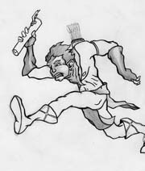
Protéines : messagers hormonaux
Par ordre du pancréas : laissez entrer le glucose!!!
Insuline
Retour - protéines

Slide 18
Protéines : acteurs de la contraction musculaire
(Unité musculaire)
Retour - protéines

Slide 19
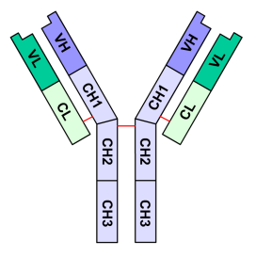
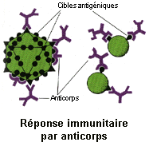
Protéines : armes immunitaires
Retour - protéines

Slide 20
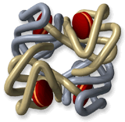

Protéines : transporteurs d’O₂
Retour - protéines

Slide 21
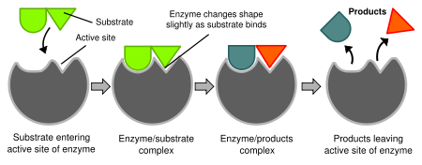
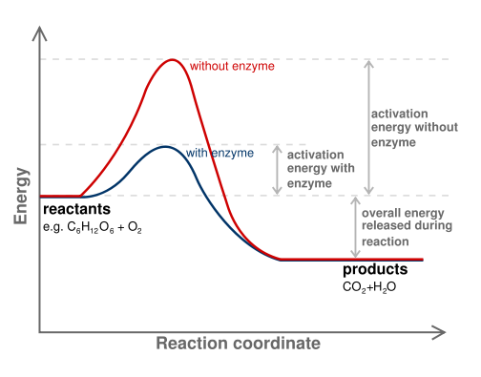
Protéines : catalyseurs biologiques
Suite - enzymes

Slide 22
Protéines : catalyseurs biologiques
enzymes
Retour - protéines

